Slide 1
改悪内容を学び、いち早く地域で動き出すために～
大阪社保協地域社保協向け介護保険学習会基本レジュメ
大阪社保協 介護保険対策委員
日下部 雅喜

Slide 2
介護保険の現状
○介護保険料
４０歳以上 約７３００万人が支払う
○要介護・要支援認定者
５６９万８千人（６５歳以上の１７．８％）
○サービス利用者
４７１万４千人
（厚生労働省 介護保険事業状況報告書 2013年6月速報版）

Slide 3
介護保険の現状
○重い家族の介護負担
介護退職、介護心中・介護殺人
○介護費用の経済的負担
介護貧乏・介護破産
○特養ホーム待機者４０数万人 介護難民
○人材不足・確保困難 介護崩壊
まさに「介護の危機」
改革で求められているのはこれを解決すること！

Slide 4
事故続発、劣悪な環境のお泊りデイ
全国の政令市と県庁所在地、東京特別区の計７４市区にある通所介護事業所（デイサービスセンター）の宿泊サービス「お泊まりデイ」で、宿泊時間帯に起きた転倒や誤飲などの事故が２０１０年度以降少なくとも２９６件あり、２６人が死亡していたことが読売新聞の調査でわかった。

Slide 5
「路頭に迷う」膨大な認知症の人たちの悲惨な最後
認知症またはその疑いがあって行方不明になり、死亡確認された人
２０１２年の１年間に３５９人
（山林や河川、用水路のほか、空き家の庭や道路上などで発見）
見つからなかった人２１９人
合計５７８人
（毎日新聞が全国の警察本部などに取材して集計）

Slide 6
社会保障税一体改革
消費税増税と社会保障改革をセットで実施
その①消費税増税
２０１４年4月から８%、２０１５年10月から１０％
その②社会保障改革
社会保障制度改革推進法に基づき
2013年8月 社会保障改革国民会議報告書
12月 社会保障改革プログラム法成立
2013年12月20日 厚労省社会保障審議会介護保険部会 「介護保険見直しに関する意見」
2014年 1月～6月 通常国会 関係法「改正」予定

Slide 7
今回の「改革」は２０２５年への第一歩
社会保障制度改革国民会議 報告書 平成２ ５ 年８ 月６ 日
○ 日本の社会保障は、「自助を基本としつつ、自助の共同化としての共助（＝社会保険制度）が自助を支え、自助・共助で対応できない場合に公的扶助等の公助が補完する仕組み」が基本。
短期改革（消費税増税期）
中長期改革（2025年を念頭に段階的に）

Slide 8
唯一の当事者団体が反対した
「介護保険制度見直しに関する意見」
認知症があっても安心して暮らせる社会こそ、誰もが安心して暮らせる社会です。その立場から、今回出された意見案には反対します。
（2013年12月20日 第54回社会保障審議会介護保険部会 での 勝田登志子さんの発言）

Slide 9
「一括法案」で一気に国会通過狙う
「地域における医療及び介護の総合的な確保を推進するための関係法律の整備等に関する法律案」(2月12日閣議決定、国会提出）

Slide 10
「医療・介護一括法案」の趣旨
持続可能な社会保障制度の確立を図るための改革の推進に関する法律に基づく措置として、効率的かつ質の高い医療提供体制を構築するとともに、地域包括ケアシステムを構築することを通じ、地域における医療及び介護の総合的な確保を推進するため、医療法、介護保険法等の関係法律について所要の整備等を行う。

Slide 11
「医療・介護一括法案」の概要①
１．新たな基金の創設と医療・介護の連携強化（地域介護施設整備促進法等関係）
①都道府県の事業計画に記載した医療・介護の事業（病床の機能分化・連携、在宅医療・介護の推進等）のため、消費税増収分を活用した新たな基金を都道府県に設置
②医療と介護の連携を強化するため、厚生労働大臣が基本的な方針を策定
２．地域における効率的かつ効果的な医療提供体制の確保（医療法関係）
①医療機関が都道府県知事に病床の医療機能（高度急性期、急性期、回復期、慢性期）等を報告し、都道府県は、それをもとに地域医療構想（ビジョン）（地域の医療提供体制の将来のあるべき姿）を医療計画において策定
②医師確保支援を行う地域医療支援センターの機能を法律に位置付け
４．その他
①診療の補助のうちの特定行為を明確化し、それを手順書により行う看護師の研修制度を新設
②医療事故に係る調査の仕組みを位置づけ
③医療法人社団と医療法人財団の合併、持分なし医療法人への移行促進策を措置

Slide 12
「医療・介護一括法案」の概要②
３．地域包括ケアシステムの構築と費用負担の公平化（介護保険法関係）
①在宅医療・介護連携の推進などの地域支援事業の充実とあわせ、全国一律の予防給付(訪問介護・通所介護)を地域支援事業に移行し、多様化※地域支援事業：介護保険財源で市町村が取り組む事業
②特別養護老人ホームについて、在宅での生活が困難な中重度の要介護者を支える機能に重点化
③低所得者の保険料軽減を拡充
④一定以上の所得のある利用者の自己負担を２割へ引上げ（ただし、月額上限あり）
⑤低所得の施設利用者の食費・居住費を補填する「補足給付」の要件に資産などを追加
４．その他
④介護人材確保対策の検討（介護福祉士の資格取得方法見直しの施行時期を27年度から28年度に延期）

Slide 13
病院から 地域・在宅へ
○ 高齢化の進展により、疾病構造の変化を通じ、必要とされる医療の内容は、「病院完結型」から、地域全体で治し、支える「地域完結型」に変わらざるを得ない。

Slide 14
2025年
現状で推移
2025年
「改革」を実施
高い
急性期病床（月129万円）
９７万人
７９万人
（－１８万人）
減
減
慢性期病床（月53万円）
３１万人
２５万人（－６万人）
精神病棟
（月47万円）
３４万人
２４万人（－１０万人）
介護施設
（月29万円）
１６１万人
１３１万人
（－３０万人）
居住系介護（月19万円～28万円）
５２万人
６１万人（＋９万人）
在宅介護
（月11万円）
４３４万人
４４９万人
安い
増
増
（＋１５万人）
※現状の一人あたりの医療・介護の費用
政府の「医療・介護に係る長期推計（2011年6月）から作成

Slide 15
介護保険４大改悪＋１
①要支援１、２の訪問介護と通所介護を介護保険給付の対象から外す
②特別養護老人ホームへの入所は「要介護３」以上に限る
③所得によって介護保険の利用料を２割に引き上げる
④低所得者でも預貯金等があれば施設の居住費・食費を補助しない
＋はじめて公費で低所得者保険料軽減

Slide 16
①要支援１、２の訪問介護と通所介護を介護保険給付の対象から外す

Slide 17
１５４万人の要支援者
要支援１ | 要支援２ | 要介護１ | 要介護２ | 要介護３ | 要介護４ | 要介護５ | 総数
772,816 | 770,816 | 1,051,891 | 992,717 | 746,722 | 696,080 | 612,113 | 5,643,155
13.7% | 13.7% | 18.6% | 17.6% | 13.2% | 12.3% | 10.8% | 100.0%
（厚生労働省 介護保険事業状況報告書 2013年4月速報版）
認定者の２７．４％は要支援１、２

Slide 18
当初の厚生労働省の検討案
①要支援１，２に対する予防給付を廃止し、地域支援事業に移行する。
②サービス内容や価格、利用者負担は市町村の裁量で決める
③ボランティアやＮＰＯなども担い手にしてコスト削減をはかる

Slide 19
要支援外し反対！の声に押されて
１０月３０日 予防給付全面廃止、地域支援事業（「要支援事業」）へ移行案
１１月１４日 全面廃止案を撤回。訪問介護と通所介護を地域支援事業（「介護予防・生活新事業」）へ移行案
ヘルパーとデイサービスが保険給付から外される

Slide 20
要支援サービス費の６割を保険外に
要支援１、２のサービス利用者１３４.２万人
訪問介護（ヘルパー）は５９.５万人
通所介護（デイサービス）は６０.７万人
要支援１，２のサービス費 ４６８５億円
訪問介護（ヘルパー）は １０８４億円（２３％）
通所介護（デイサービス）は１７２３億円（３７％）
合計６０％

Slide 21
要支援者の訪問介護、通所介護の移行
２０１３年１１月１４日
社保審介護保険部会資料より
予防給付によるサービス
新しい総合事業によるサービス
（介護予防・生活支援サービス事業）
・訪問介護 ・通所介護
・訪問看護 ・訪問リハビリテーション ・通所リハビリテーション ・短期入所療養介護 ・居宅療養管理指導 ・特定施設入居者生活介護 ・短期入所生活介護 ・訪問入浴介護 ・認知症対応型共同生活介護 ・小規模多機能型居宅介護 ・認知症対応型通所介護 ・福祉用具貸与
・福祉用具販売・ ・住宅改修 など
・訪問型サービス ・通所型サービス ・生活支援サービス （配食・見守り等）
・多様な担い手による生活支援
・ミニデイなどの集いの場
・運動、栄養、口腔ケア等の教室
訪問介護、通所介護について事業へ移行
介護事業所による訪問型・通所型サービス
※多様な主体による多様なサービスの提供を推進
※総合事象のみ利用の場合は、基本チェックリスト該当出利用可
従来通り
予防給付で行う

Slide 22
生活支援は住民ボランティアへ？
既存の訪問介護事業所による
身体介護・生活援助等の訪問介護
訪問介護
ＮＰＯ・民間事業者等による掃除・洗濯等の生活支援サービス
住民ボランティア等によるゴミ出し等の生活支援サービス
○ 全国一律のサービス内容であった訪問介護や通所介護については、事業に移行することにより、多様なサービスが多様な主体により提供され、サービス量が増加。利用者が多様なサービスを選択可能となる。
社保審介護保険部会資料より

Slide 23
デイサービスは機能訓練だけに？
既存の通所介護事業所による
機能訓練等の通所介護
ＮＰＯ、民間事業者等によるミニデイサービス
通所介護
コミュニティサロン、住民主体の運動・交流の場
リハビリ、栄養、口腔ケア等の専門職等が関与する教室
社保審介護保険部会資料より

Slide 24
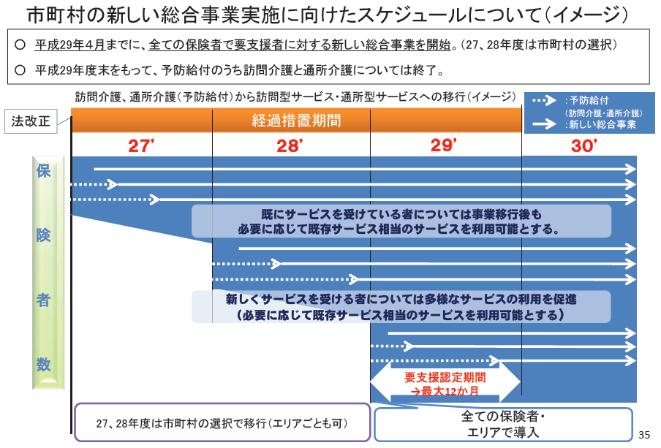
社保審介護保険部会資料

Slide 25
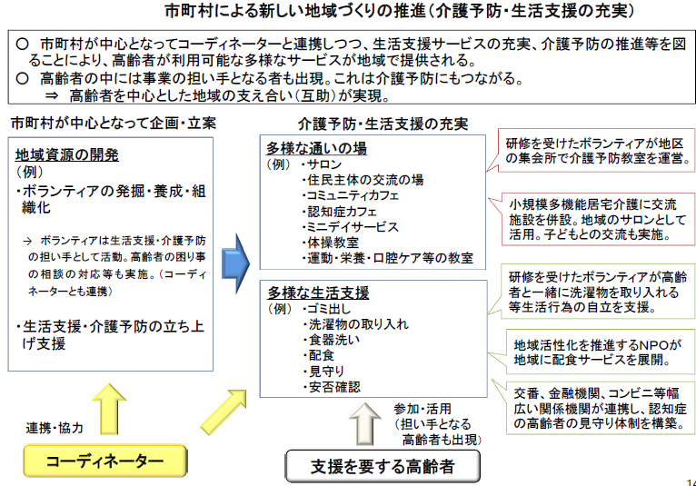
１１月２７日社保審介護保険部会資料

Slide 26
②特別養護老人ホームへの入所は「要介護３」以上に限る

Slide 27
特養ホームの重点化
情け容赦ない軽度者の追出し
軽度の要介護者（要介護１、要介護２）は1割以上入所
 | 要介護１ | 要介護２ | 要介護３ | 要介護４ | 要介護５ | 総数
人数 | 14,106 | 40,461 | 96,839 | 154,596 | 165,467 | 471,469
割合 | 3.0% | 8.6% | 20.5% | 32.8% | 35.1% | 100%

Slide 28
特養は要介護３以上に限定
○ 特養については、中重度で、在宅での生活が困難である要介護者を支える施設としての機能に重点化を図るべき。そのためには、既入所者の継続入所にも配慮しつつ、特別養護老人ホームへの入所を要介護３以上に限定するべき
要介護１，２切捨ての布石？
社保審介護保険部会資料より

Slide 29
要支援の次は要介護１，２が削減？
要介護３～５
205万人
給付費４．７兆円
要介護１・２ 204万人
給付費 ２．１兆円
要支援１・２ 154万人
給付費 ０．４兆円
人数は2013年4月の認定者数。給付費は2011年度

Slide 30
財務省改悪試案 軽度者除外
 | 介護給付費削減額
要介護２以下を介護保険の 対象外 | 約２兆９００億円
要介護２以下の生活援助のみの場合の給付を介護保険の対象外 | 約１１００億円
要介護２以下の負担割合を１割から２割に引き上げた場合 | 約２３００億円
０８年財政制度等審議会への提出資料から作成、削減額は年間分

Slide 31
③所得によって介護保険の利用料を２割に引き上げる

Slide 32
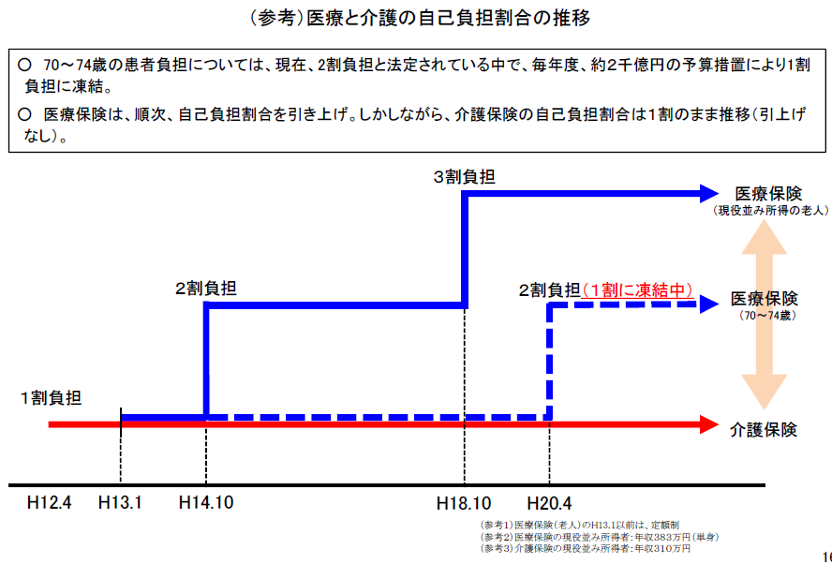

Slide 33
利用者負担の見直し
国民会議での意見
○70～74歳の現役並み所得の医療費自己負担３割。ところが介護に移行すると利用者負担１割。他方、75歳以上の高齢者では「医療」から「介護」へ移行しても１割負担のままであり、全体の整合性を確保していくべき。

Slide 34
国民会議最終報告書（８月６日）
介護保険制度では利用者負担割合が所得水準に関係なく一律であるが、制度の持続可能性や公平性の視点から、一定以上の所得のある利用者負担は、引き上げるべきである。その際、介護保険は医療保険と異なり、利用者自身が利用するサービスの量を決定しやすいことなど、医療保険との相違点に留意する必要がある。

Slide 35
2割負担の対象 厚生労働省案
一定以上の所得の水準については、事務局から
① 第1 号被保険者全体の上位20％に該当する合計所得金額160 万円（年金収入の場合280 万円）以上
② 第1 号被保険者のうち課税層（約38％）の上位半分に該当する合計所得金額170 万円（年金収入の場合290 万円）以上
の2 案が示された。
2013年社保審介護保険部会「見直し意見」

Slide 36
自己負担２割とする水準
（単身で年金収入のみの場合）
※年金収入の場合：合計所得金額＝年金収入額－公的年金等控除（基本的に120万円）
160
190
合計所得金額
年金収入
100
200
300
400
住民税
非課税
１５５万円
平均的消費支出（無職高齢者単身世帯）
１７０万円
モデル年金
(厚生年金)
１９８万円
（案）被保険者の上位２０％
２８０万円
介護保険料
が第６段階
３１０万円
医療保険の
現役並み所得
３８３万円
2013年１２月２０日社保審介護保険部会資料より

Slide 37
「２割負担可能」の理屈
年金収入２８０万円
可処分所得
２３５万円
税・保険料
４５万円
税：２２．６
介護保険料７．５
医療保険料１５．２
単身無職高齢者の消費支出１７０万円
差額
６５万円
食料費３８．５
住居１７．７
光熱水１５．６
家具等７．４
被服・履物５．９
保険医療１０．１
交通・通信１３．３
教養娯楽１８．２
その他４３．３

Slide 38
大半が２倍の負担に
要介護１ | 要介護２ | 要介護３ | 要介護４ | 要介護５
約7,700円 ↓ 約15,400円 | 約10,000円 ↓ 約20,000円 | 約14,000円 ↓ 約28,000円 | 約17,000円 ↓ 約34,000円 | 約21,000円 ↓ 約37,200円
さらに「現役並み所得」は高額介護サービス ３７２００円→４４４００円へ引上げ
社保審介護保険部会資料より

Slide 39
中長期には介護保険2割負担へ？
○「負担可能な水準」論
○高齢者医療 ７０歳～74歳
現行（本則凍結） 1割
→ 2割へ
○韓国介護保険（長期療養保険）
原則2割 在宅1.5割

Slide 40
④低所得者でも預貯金等があれば施設の居住費・食費を補助しない

Slide 41
食費・部屋代負担が居場所困難に
種類 |  | 入居一時金等 | 食費・部屋代低所得者補助
特別養護老人ホーム 老人保健施設 介護療養型医療施設 |  | なし | 有
認知症グループホーム |  | 有 | なし
有料老人ホーム |  | 有 | なし
サービス付き高齢者住宅 |  | 有 | なし

Slide 42
低所得者の食費・部屋代軽減
利用者負担段階 | 対象 | 部屋代（ユニット型個室） | 食費
第４段階 | 一般世帯 | ５万９１００円 | ４万 ５００円
第３段階 | 非課税世帯 | ３万９３００円 | １万９５００円
第２段階 | 非課税世帯で年金収入＋合計所得が８０万円以下 | ２万４６００円 | １万１７００円
第１段階 | 生活保護等 | ２万４６００円 | ９０００円
（月 ３０日で計算）
「収入がなくても資産（貯金等）があれば、軽減しない」という改悪案

Slide 43
非課税でもこれだけ要件
預貯金等
一定額超の預貯金等（単身では１０００万円超）がある場合は、対象外。→本人の申告で判定。金融機関への照会、不正受給に対するペナルティ（加算金）を設ける
配偶者の所得
施設入所に際して世帯分離が行われることが多いが、配偶者の所得は、世帯分離後も勘案することとし、配偶者が課税されている場合は対象外
非課税年金収入
補足給付の支給段階の判定に当たり、非課税年金（遺族年金・障害年金）も勘案する

Slide 44
＋１ 公費で
低所得者保険料軽減

Slide 45
公費負担削減分を保険料負担へ
介護保険以前の高齢者福祉制度（２０００年３月まで）公費１００％
国５０％ | 都道府県 ２５％ | 市町村 ２５％
介護保険制度（第５期）
保険料５０％ 公費５０％
65歳～ ２1％ | 40歳～64歳 29％ | 国 ２５％ 国庫負担金 ２０％ 調整交付金 ５％ | 都道府県 12.5％ | 市町村 12.5％

Slide 46
介護費用の約2割を全高齢者で負担
６５歳以上（第１号被保険者）の介護保険料の決め方（イメージ）
介護サービスの総額×２１％
６５歳以上の人口（第１号被保険者数）
数値は３年平均で算出し３年ごとに見直す
第１期１７％ ⇒ 第５期 ２１％

Slide 47
上がり続ける介護保険料
第1期（２０００～０２年）
２，９１１円
第２期（２００３～０５年）
３，２９３円
第３期（２００６～０８年）
４，０９０円
第４期（２００９～１１年）
４，１６０円
２０００年４月～９月 ０円
２０００年１０月～０１年９月 １４５５円
第５期（２０１２～１４年） ４９７２円

Slide 48
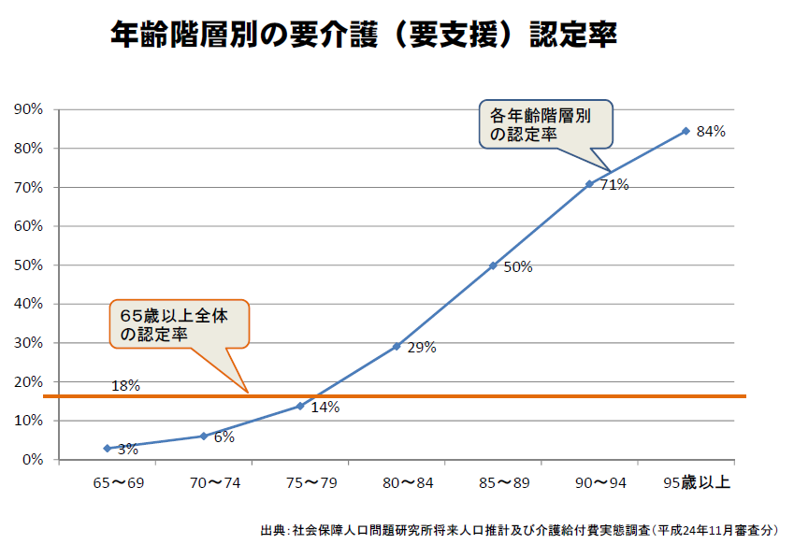

Slide 49
「給付と負担の連動」
その市町村の介護サービス利用が増える
⇒高齢者全員の介護保険料が比例して上がる
介護充実 保険料

Slide 50
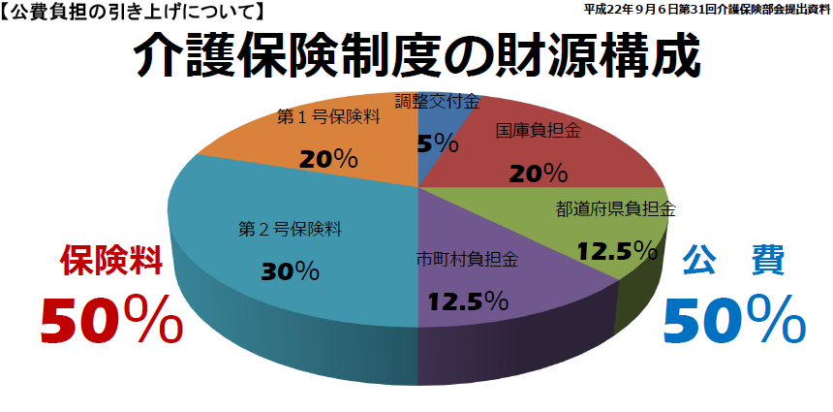
介護保険は財源的・制度的限界にきている
高齢者の
介護保険料
負担分
第１号保険料
２１％
国庫
負担分
２０＋５％
第２号保険料
２９％
2012年度から第1号２１％、第2号２９％に
Notes:
50

Slide 51
①公費
増やさない
②保険料
もう限界
③給付
削減・負担増
介護保険制度の限界

Slide 52
「改革」と介護保険料
○破綻した介護保険の財源の枠組みはそのまま維持
○１３００億円投入 低所得者の軽減

Slide 53
１号保険料の見直し
○ 消費税が引き上げられた場合には、限られた公費財源を有効に活用するために、住民税非課税世帯の被保険者の保険料軽減強化に公費を投入する仕組みを導入し、現在の負担割合を更に引き下げることとしてはどうか。
○ 軽減の幅は現在の第１・２段階で現在の5割軽減から７割軽減とし、第3段階については２．５割軽減から比較的所得の低い者は５割軽減に、その他の者は３割軽減とすることが考えられるのではないか。
９月２５日社保審介護保険部会資料より

Slide 54
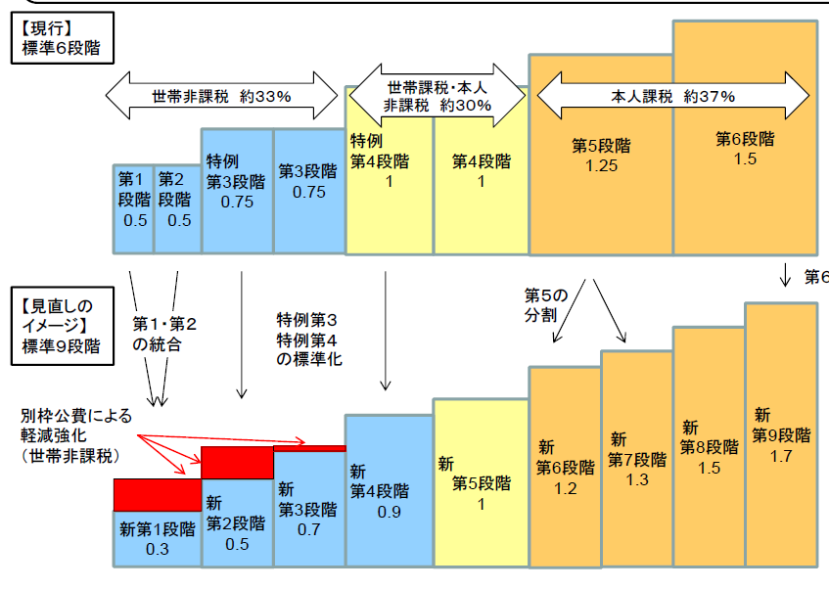
別枠公費による軽減強化
９月２５日社保審介護保険部会資料より

Slide 55
介護保険4大改悪＋１
要支援１
要支援２
154万人
①保険外し
給付費の６０％占める
ヘルパーとデイサービスを保険給付から外す
市町村事業
・介護事業者
・ＮＰＯ
・住民ボランティア
単価は今より安く
利用料は下がらず
限度額あり
事業費に上限、低減
③所得によって２割負担へ
要介護１
要介護２
204万人
②特養外し
待機者の３割（１３万人）は要介護１・２。
要介護3以上に限る
要介護３
要介護４
要介護５
205万人
④施設の食費・部屋代補助外し
低所得者でも、配偶者課税、預金・不動産があれば、施設の食費・部屋代補助をしない
○公費で低所得者保険料軽減

Slide 56
消費税増税への対応
介護報酬を０．６３％引上げ
ホームヘルプ（訪問介護費）は、
身体介護中心
２０分以上３０分未満 ２５４単位 ⇒ ２５５単位
３０分以上１時間未満 ４０２単位 ⇒ ４０４単位
１時間以上 ５８４単位 ⇒ ５８６単位
生活援助中心
２０分以上４５分未満 １９０単位 ⇒ １９１単位
４５分以上 ２３５単位 ⇒ ２３６単位
デイサービス（通所介護費）は、
通常規模（７時間以上９時間未満）
要介護１ ６９０単位 ⇒ ６９５単位
要介護２ ８１１単位 ⇒ ８１７単位
要介護３ ９３７単位 ⇒ ９４４単位
要介護４ １，０６３単位 ⇒ １，０７１単位
要介護５ １，１８８単位 ⇒ １，１９７単位

Slide 57
区分支給限度基準額
要支援１ ４，９７０単位 ⇒ ５，００３単位
要支援２ １０，４００単位 ⇒ １０，４７３単位
要介護１ １６，５８０単位 ⇒ １６，６９２単位
要介護２ １９，４８０単位 ⇒ １９，６１６単位
要介護３ ２６，７５０単位 ⇒ ２６，９３１単位
要介護４ ３０，６００単位 ⇒ ３０，８０６単位
要介護５ ３５，８３０単位 ⇒ ３６，０６５単位

Slide 58
地域で今！
私たちの課題

Slide 59
介護保険改悪のスケジュール
○実施は２０１５年4月
第６期介護保険事業計画（2015～17年度）
○法律案は２０１４年通常国会（１月24日～6月22日）に提出
２０１４年
２０１５年
４月
４月
国会へ法案提出
審議（1月24日～
6月22日）
政令・省令・通知等改定
制度改定
実施
国
介護報酬検討・改定
自治体
第6期介護保険事業計画作成・保険料決定
第6期事業計画スタート

Slide 60
緊急課題！
改悪の狙いを知らせ「法改正中止」求める声を届ける
①当面、国会へ改悪法案の成立を許さず、廃案を求める請願、要請を
②国会後も政令・省令・ガイドラインが争点

Slide 61
現場のみなさんにしかできないこと
○軽度者・要支援者の実態と生の声の代弁を
○今行っている支援、サービスの果たしている役割の「社会的発信」
※「世論」に働きかけるあらゆるチャレンジを！
このままどさくさで法改正されてはたまりません！

Slide 62
地域での課題（制度変更後も見据えて）
１ 要支援者サービス、「総合事業」
市町村裁量が大きく、経過期間がある
→たたかい方によっては改悪を押し返す可能性
２ 公費投入による保険料軽減
制度の根本問題、「国」への公費拡大要求と自治体での一般財源繰入要求のチャンス

Slide 63
自治体レベルで
争点となること
①要支援サービスをめぐって

Slide 64
新しい総合事業の内容
市町村が事業者へ委託する方法に加え、あらかじめ事業者を認定等により特定し、当該市町村の一定のルールの下、事業者が事業を実施した場合、事後的に費用の支払いを行う枠組みを検討する。
２０１３年１２月２０日社保審介護保険部会見直し意見

Slide 65
新しい総合事業の内容
事業費の単価については、サービスの内容に応じた市町村による単価設定を可能とする。訪問型・通所型サービスについては、現在の訪問介護、通所介護（予防給付）の報酬以下の単価を市町村が設定する仕組みとする。
２０１３年１２月２０日社保審介護保険部会見直し意見

Slide 66
新しい総合事業の内容
利用料については、地域で多様なサービスが提供されるため、そのサービスの内容に応じた利用料を市町村が設定する。ただし、既存サービスに相当するサービスの利用料については、要介護者に対する介護給付における利用者負担割合等を勘案しつつ、一定の枠組みの下、市町村が設定する仕組みを検討する。利用料の下限については要介護者の利用者負担割合を下回らないような仕組みとする。
２０１３年１２月２０日社保審介護保険部会見直し意見

Slide 67
新しい総合事業の内容
利用者個人の限度額管理を実施し、利用者が給付と事業を併用する場合には、給付と事業の総額で管理を行うことを可能とすることを検討する。
２０１３年１２月２０日社保審介護保険部会見直し意見

Slide 68
新しい総合事業の内容
介護保険法に基づく指針で、ガイドラインとして示し、市町村の取組を支援する必要がある。また、ガイドラインには以下の事項等も盛り込むことが適当である。
市町村による事業での様々な創意工夫の例や、認知機能が低下している者に対する事業など、事業で対応する際の留意点
すべての市町村が要支援者のサービス提供を効率的に行い、総費用額の伸びを低減させることを目標として努力すること
２０１３年１２月２０日社保審介護保険部会見直し意見

Slide 69
新しい総合事業の内容
市町村は、 総合事業の移行により、住民主体のサービス利用を拡充すること
機能が強化された新しい総合事業を利用することで、支援を必要とする高齢者が要支援認定を受けなくても地域で暮らせる社会の実現を図ること
リハ職等が積極的に関与しケアマネジメントを機能強化することにより重度化予防を推進することなど、サービス提供を効率的に行い、中長期的には総費用額の伸びが後期高齢者数の伸び程度となることを目安に努力するとともに、短期的には生活支援・介護予防の基盤整備の支援充実に併せ、より大きな費用の効率化を図る必要がある。
２０１３年１２月２０日社保審介護保険部会見直し意見

Slide 70
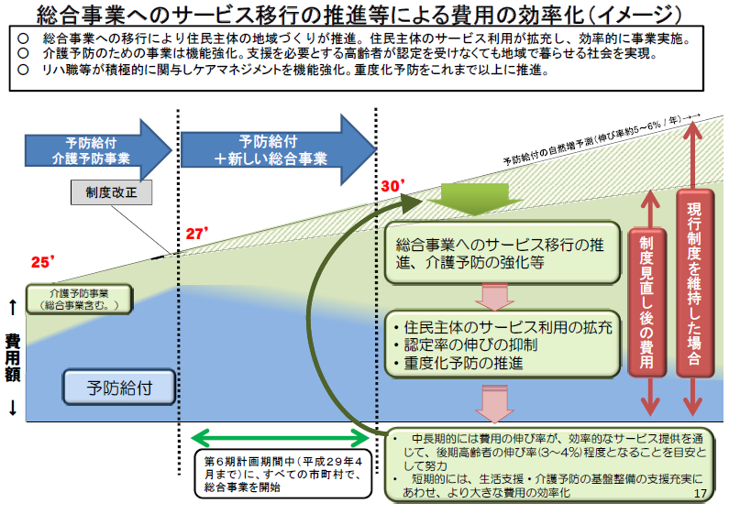
社保審介護保険部会資料

Slide 71
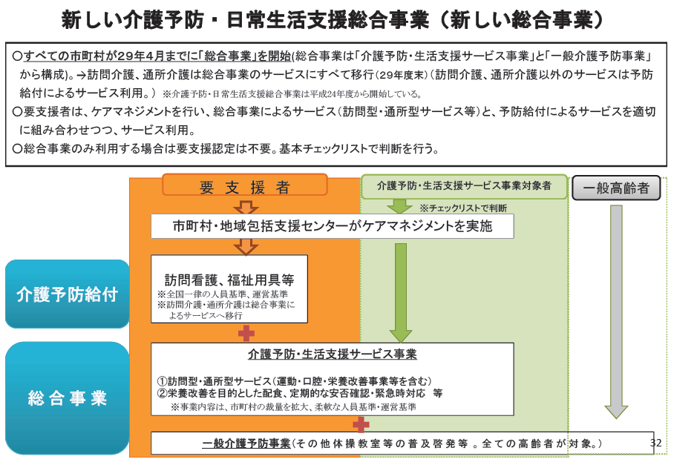
社保審介護保険部会資料

Slide 72
多様な主体による生活支援サービスの重層的な提供
○高齢者の在宅生活を支えるため、ボランティア、ＮＰＯ、⺠間企業、社会福祉法⼈、協同組合等の多様な事業主体による重層的な生活支援サービスの提供体制の構築を支援
・介護支援ボランティアポイント等を組み込んだ地域の自助・互助の好取組を全国展開
・「生涯現役コーディネーター（仮称）」の配置や協議体の設置などに対する支援
１１月２７日社保審介護保険部会資料より

Slide 73
財源・費用問題
予防給付から事業に移行する分を賄えるよう設定する。
当該市町村の予防給付から移行する訪問介護、通所介護と予防事業の合計金額を基本にしつつ、当該市町村の後期高齢者数の伸び等を勘案して設定した額とする。
仮に市町村の事業費が上限を超える場合の対応については、制度施行後の費用の状況等を見極める必要があること等を踏まえ、個別に判断する仕組みなどの必要性についても検討する。
２０１３年１２月２０日社保審介護保険部会見直し意見

Slide 74
法改正案から読み解く
①要支援のヘルパー（訪問介護）、デイサービス（通所介護）は、条文から削除 （法８条の２） 法的にはなくなる
②介護予防日常生活支援総合事業に
第１号事業（「訪問事業」 「通所事業」、「生活支援事業」 「介護予防支援事業」） が新設 （法１１５条の４５ 第１項第１号）

Slide 75
法改正案から読み解く
①厚生労働大臣が「総合事業の指針」を公表（法１１５条の４５の２）
②「指定事業者による第１号事業の実施」 「第１号事業費の支給」「額は厚生労働省令で定めるところにより算定」（法１１５条の４５の３）
③事業者の「指定」「更新」 （法１１５条の４５の５～６）
④事業者の「報告等」（７）、「勧告、命令等」（８）、「指定取消」（９）

Slide 76
市町村の対応（三重県社保協アンケート）
第６期３年間で予防給付を地域支援事業に置き換えることができますか？
○不可能 ３９％
○可能 １７％
○判断不可 ４４％
・これまで提供されてきたサービスの質の担保が難しくなり、利用者の状態が悪化してしまう可能性は否定できない
・訪問介護サービスなどを利用されている方が利用できなくなった場合、どのように生活していけばよいのか等 地域支援事業では対応できないことがある

Slide 77
地域で今、やるべきこと
①要支援者に関する実態把握、事例
だれが見ても分かるように「見える化」
②アンケートと合わせて、改悪反対 要請書への事業所としての賛同をお願いし、共同を広げる
③自治体への要求・交渉の取り組み

Slide 78
介護保障を求める広島の会の利用者アンケート
事業所を通じて９７８人の要支援１，２の利用者にアンケートを配布。４３９人から回収
Ｑ現在利用しているサービスの代わりになるものはあるか
・代わりになるものはない ７１．５％
・近所の人に頼る ３．４％
・ボランティアに頼る ２．７％
・公民館等の講座 ３．９％
・サロン ２．３％
・その他 ８．７％

Slide 79
自治体への要求案
①国が検討している「新しい総合事業」による要支援者の訪問介護・通所介護の予防給付廃止について、自治体としての反対すること
②自治体として要支援者の訪問介護・通所介護の利用実態を詳細に把握すること
③要支援者の訪問介護・通所介護に代わり得る「多様な主体による多様なサービス」について確保の見通しについて明らかにすること
④「新しい総合事業」を実施する自治体の体制（担当課、担当職員数、委託先団体、連携先等）を明らかにすること

Slide 80
自治体に認めさせること
①話し合いを通じて、要支援者の訪問介護・通所介護の利用実態を実例を通じて明らかにし、「多様なサービス」に一律に移行できないことを確認させる
②現行サービス水準を質・量とも切り下げないことを約束させる

Slide 81
自治体レベルで
争点となること
②介護保険料軽減への公費投入

Slide 82
法改正案から読み解く
介護保険法１２４条の２（新設） 第１項
（市町村の特別会計への繰り入れ等）
市町村は、政令で定めるところにより、一般会計から、所得の少ない者について条例の定めるところにより行う保険料の減額賦課に基づき第１号被保険者に係る保険料につき減額した額の総額を基礎として政令で定めるところにより算定した額を介護保険に関する特別会計に繰り入れなければならない。

Slide 83
（参考）国民健康保険法
（国民健康保険に関する特別会計への繰入れ等）
第７２条の３ 市町村は、政令の定めるところにより、一般会計から、所得の少ない者について条例の定めるところにより行う保険料の減額賦課又は地方税法第７０３条の５に規定する国民健康保険税の減額に基づき被保険者に係る保険料又は同法 の規定による国民健康保険税につき減額した額の総額を基礎とし、国民健康保険の財政の状況その他の事情を勘案して政令の定めるところにより算定した額を国民健康保険に関する特別会計に繰り入れなければならない。

Slide 84
厚労省の「減免３原則」の破たん
③ 「保険料財源」（保険料減免に対する一般財源の繰入を行わないこと）
介護保険の費用は、高齢者の保険料が原則２０％、市町村の一般財源が１２．５％というように、それぞれ負担割合が決められている。このうち、高齢者の保険料は、高齢者の方にも助け合いに加わっていただくために、支払っていただいているものであり、それを減免し、その分を定められた負担割合を超えて他に転嫁することは、助け合いの精神を否定することになる。したがって、低所得者へ特に配慮する場合には、高齢者の保険料で負担すべきものと定められた枠の中で、被保険者の負担能力に応じた保険料額とすることにより、対応すべきである。

Slide 85
介護保険の「財政規模」（２０１１年度）
全国 介護保険給付費 総額 約８．3兆円
内訳
国は ２．08兆円（２５％）
市町村（１５６６保険者） １．04兆円（１２．５％）
６５歳以上高齢者は １．66兆円（２０％）
２０１１年度政府予算 ９２．29兆円
介護への国庫負担は国家予算の２．25％
※自治体の例 堺市 一般会計予算 ３429億円
介護保険特別会計 526億円
堺市負担分60億円 一般会計の２％弱

Slide 86
国、地方を通じて一般会計投入を
「保険料５０％負担」を打ち破る
これが当面の戦略的課題
●国庫負担増要求
事業者・自治体も一致する国民的要求として
全国市長会要求、議会での意見書採択運動
●自治体での一般会計繰り入れ要求
第６期へ運動の中で必ず全国的運動へ
負担軽減、施策充実のための財源投入

Slide 87
大阪府の介入・干渉をさせない
第５期保険料決定時に大阪府介護支援課が事業計画ヒアリングを通じて干渉
「一般財源から繰り入れするな」
２０１１年１２月 異例の大阪府福祉部長通知
２０１２年１月、２月、５月 泉佐野市に対する通知、知事名の通知も
府）法律上には罰則などがないことは理解している。厚生労働省の方針に則って、保険料を抑制するための一般会計からの繰り入れは行わないように市町村にお伝えさせていただいているところです。

Slide 88
よくある質問に答えて①
今からできる対策はありませんか？
①対策はありません。
まだ、決まっていないから。最大の対策は改悪をさせないこと
②改悪のお先棒を担いではいませんか。
・要支援の人は受けない？
・要支援の人は自費を進める？
※ 切り捨てを許さないためにも要支援者のサービスは大切に、そして素晴らしいものに

Slide 89
よくある質問に答えて②
利用者にどう説明したらよいか？
①利用者こそ最大の被害者
まだ、決まっていないことはハッキリ説明する。
②どう説明するかは利用者をアセスメントして
・不安、メンタルの方
・「社会」への理解、信頼関係
※ できるだけ正確に情報は伝える。その上で、ケアマネの立場、改悪させないために
「あなたの実情」を伝えることが、力に

Slide 90
２０２５年
介護保険が使えるか？
全ては今！

